Slide 1


ИНВЕСТИЦИОННЫЙ ПРОЕКТ
Мониторинг перемещения персонала для оптимизации рабочих процессов производства
Команда «Persmon»

Slide 2
Актуальность
Низкая производительность труда
Низкая точность выявления местоположения отказа оборудования
Низкая дисциплина
Низкая оперативность оказания первой помощи
Потеря времени на выполнение операции
Проблема в поиске сотрудника при ЧС
Снижение качества продукта
2

Slide 3


Гипотетические решения
2023
Трекер слежения | Рост дисциплины | Рост производительности труда | Рост финансов
Система слежения | Сокращение сроков реализации продукта |  | Возможность распределить на одного контролера больше сотрудников
Тревожная кнопка | Сокращение времени на поиск сотрудника при ЧС
Датчики контроля здоровья | Предотвращение возникновения ЧС
Экран, приложения | Возможность лучше ориентироваться в громоздких задачах | Сбор данных об эффективности сотрудников | Улучшение понимания логистики предприятия

Slide 4
Цели и задачи
Цель:
Задачи:
Оптимизировать рабочий процесс и логистику на предприятиях путем мониторинга перемещения персонала, повысить производительность труда, минимизировать случаи возникновения чрезвычайных ситуаций, повысить безопасность сотрудников, отслеживая состояние здоровья, и улучшить функционирование предприятия. Получить прибыль с реализации и внедрении цифровизации в промышленные предприятия.
Модифицировать контрольно-пропускную систему;
Организовать работодателям эффективную систему отслеживания персонала;
Смоделировать устройство, которое будет идентифицировать человека с помощью отпечатка пальца и показывать его перемещение в 3D модели;
Создать базу данных, в которой будет храниться информация для идентификации личности;
Разработать ПО и структурировать базу данных;
Создать и протестировать физическую модель.

Slide 5
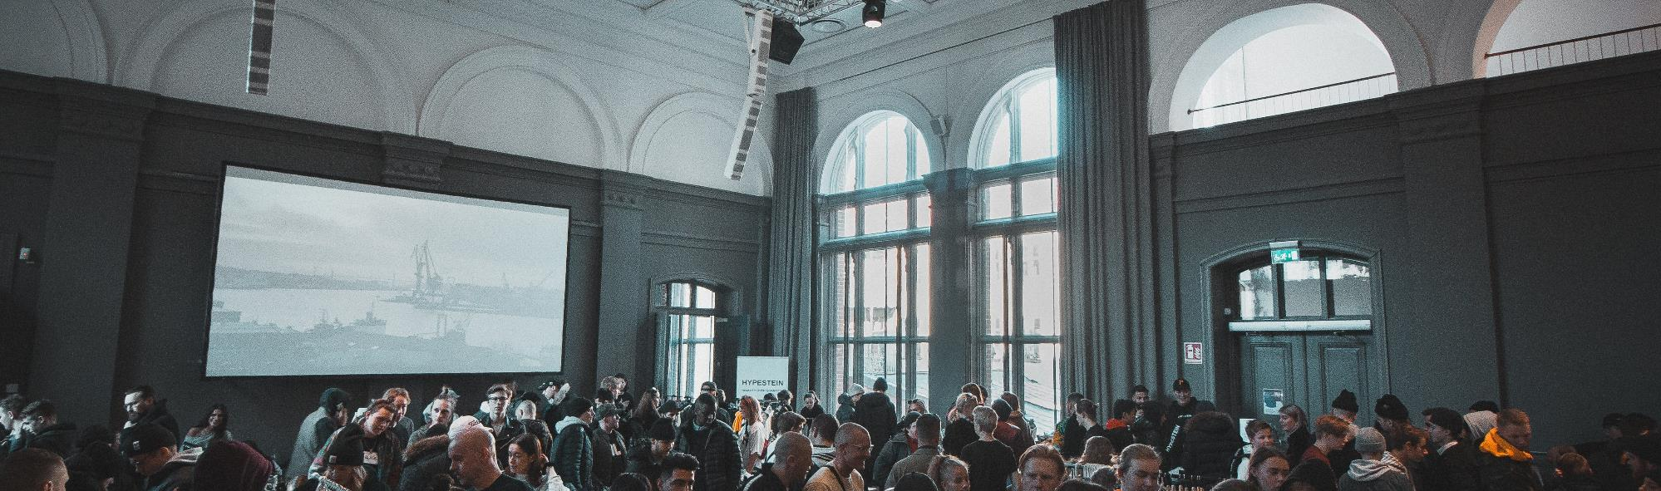
В чём заключается наша идея?
Инвест проект, с помощью которого мы хотим привлечь инвесторов на создание продукта, специализируется на внедрении цифровизации в рабочий процесс для увеличения производительности труда.

Slide 6
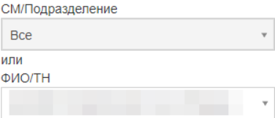
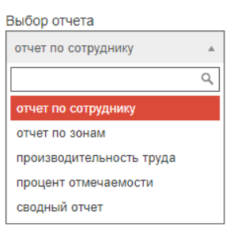
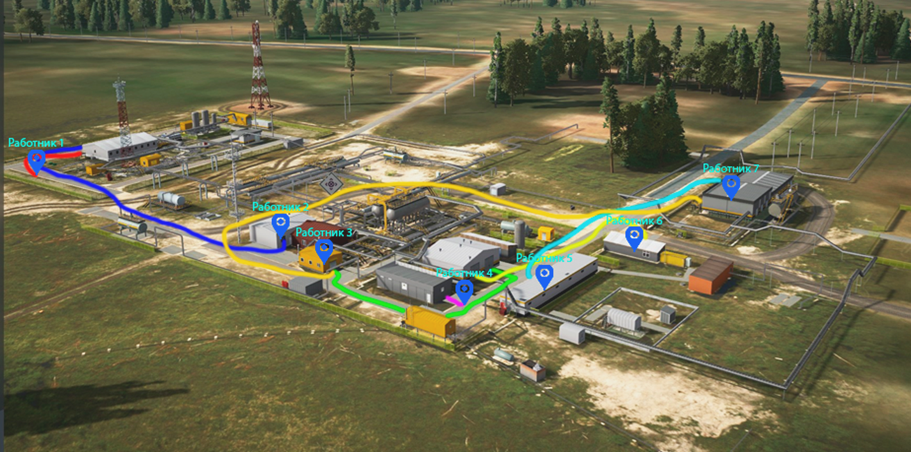

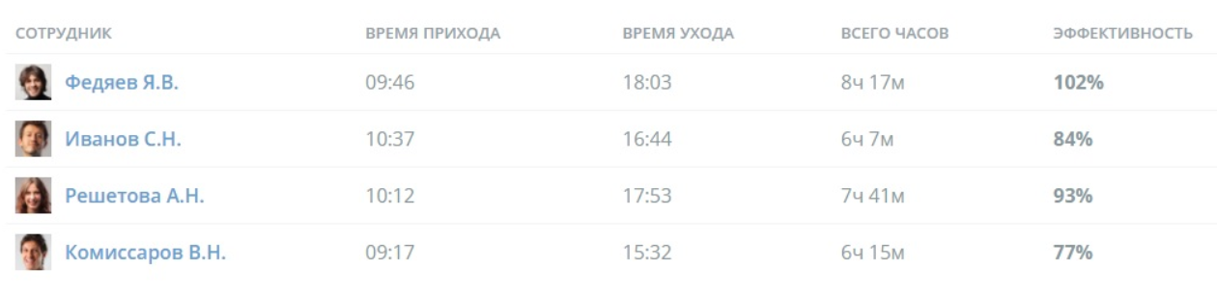
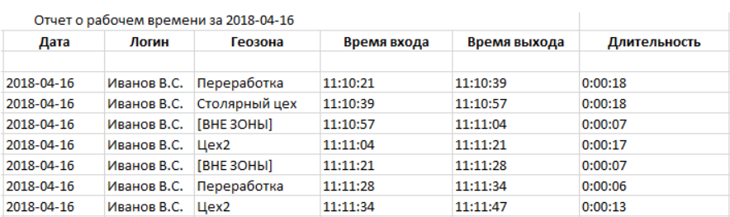
Браслет
Сканер отпечатка пальца
Беспроводная зарядка
Трекер, отслеживающий перемещение и состояние здоровья, передающий данные на сервер
Электронный замок
+
Степень взрывозащиты Exd
Степень пылевлагозащиты IP56
Digital IT pitch-deck PowerPoint bundle
6

Slide 7
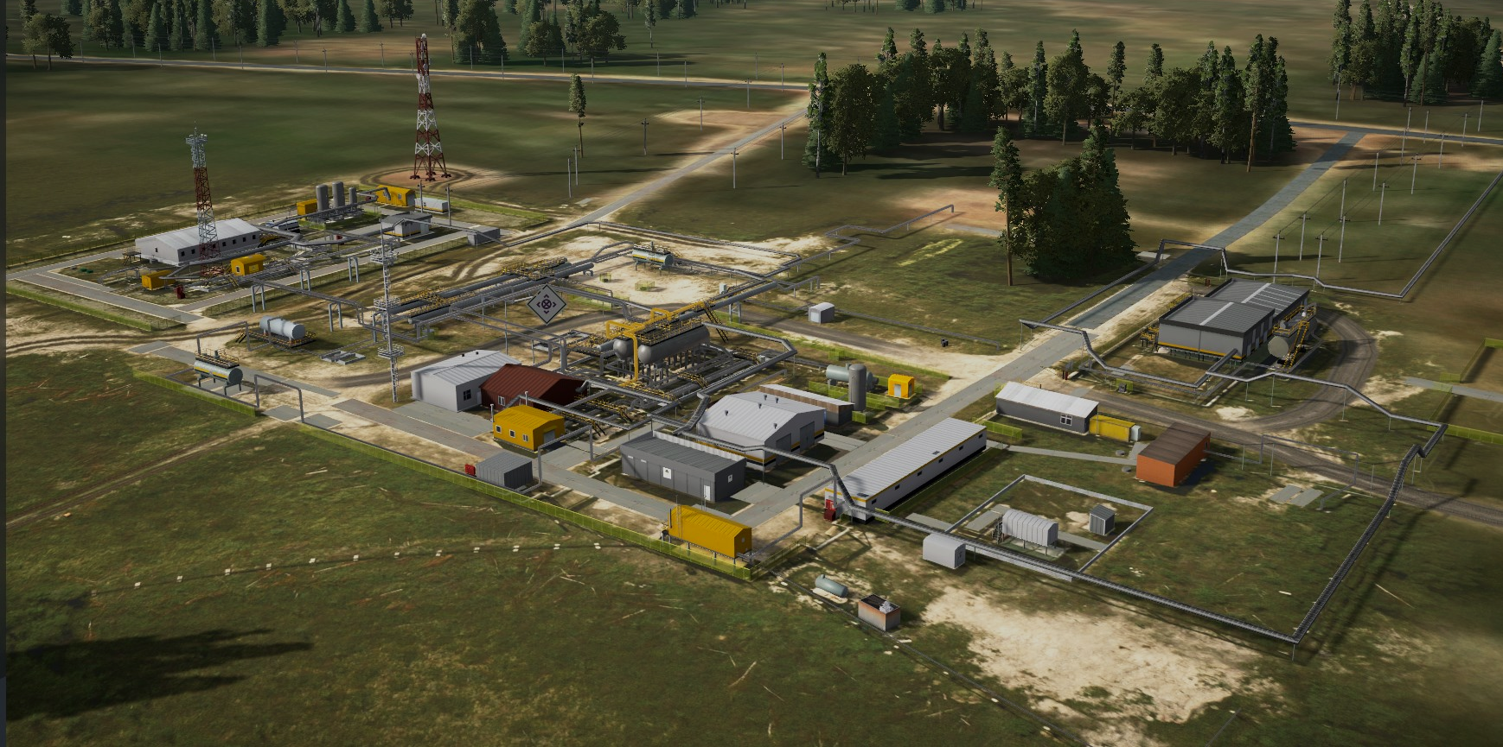
Проблема
Невозможность отслеживания процесса в реальном времени
Контроль основан на доверительных отношениях
Недостоверность информации о продуктивности персонала
Загруженность графика
Самовольность персонала
Некомпетентность рабочих
ООО «Харампурнефтегаз»

Slide 8
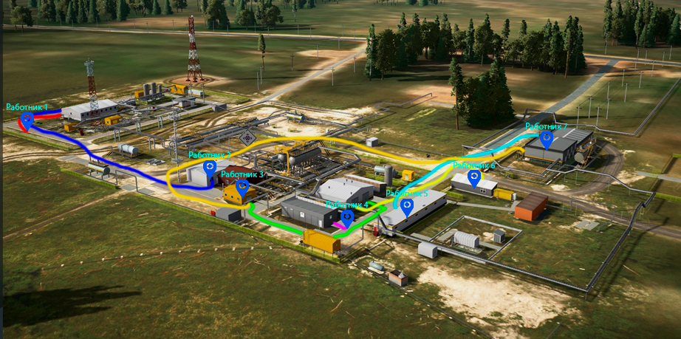
Решение
ООО «Харампурнефтегаз»
Благодаря браслетам можно установить, где был рабочий в любой момент времени
Контроль основан на получении точных данных о перемещении
Появляется возможность совершить более достоверную оценку продуктивности
Использование браслетов даёт:
1. Спланировать график исходя из достоверных данных
2. Быстрее выявлять нарушения со стороны сотрудников в рабочем процессе

Slide 9
Наш продукт
Фонд «Сколково»
Браслет с датчиком отпечатка пальца, срабатывающий при сканировании и идентификации на закрывающийся механизм браслета. В самом браслете стоит устройство, которое обращается в базу данных при его сканировании отпечатка и опознает человека, который будет перемещаться. Создается 3D модель всех помещений. Отслеживается путь сотрудника от входа до выхода. В течение рабочего дня отслеживается состояние здоровья персонала.
Браслет предоставляется сотруднику, датчик считывает информацию о его состоянии и местоположении работодателю.
АНАЛИЗ КОНКУРЕНТОВ
GPS-трекер
ГЛОНАСС
СКУД от«Sigur»
СИСТЕМА РАБОТЫ
Пользователь подносит идентификатор к считывателю. Тот получает код и передает информацию на контроллер, который принимает решение о предоставлении доступа. Если проход разрешен, система посылает сигнал на запрашивающее устройство, и дверь открывается.
Взаимодействие 22х спутников, которым передается сигнал с наземного транспорта
9

Slide 10
Наш продукт
Фонд «Сколково»
Наличие датчиков, отслеживающих здоровье
Возможность выставить персонализированное расписание
Оповещение руководства о нарушениях
Закрывающий механизм исключает возможность потери
Возможность использовать в особо опасных зонах
Тревожная кнопка
Взрывозащита
Пылевлагозащита
Контроль состояния персонала, что помогает грамотно распределить задачи
Непрерывный мониторинг
Эффективный контроль дисциплины
Подача тревожного сигнала при критическом состоянии работника
АНАЛИЗ КОНКУРЕНТОВ
K
GPS-трекер
ГЛОНАСС
ПРЕИМУЩЕСТВА
СКУД от «Sigur»
Асинхронное вращение относительно Земли облегчает управление спутниковой сетью и не требует частых корректив
Надежно работает в северных широтах
Можно использовать на предприятиях
Удобство пользования
Простота перевыпуска
Низкая стоимость
10

Slide 11
Наш продукт
Фонд «Сколково»
Расхождение реального местоположения сотрудника на несколько метров с местоположением в системе
Размер стоимости
Нельзя использовать на больших предприятиях с открытой местностью
Нет идентификации личности
СКУД от «Sigur»
АНАЛИЗ КОНКУРЕНТОВ
Степень риска копирования информации с карт и их клонирования увеличивается ежедневно(легкое создание дубликатов и проникновение на территорию объекта)
Высокий риск потери
Недолговечность карт
GPS-трекер
ГЛОНАСС
Нет идентификации личности
НЕДОСТАТКИ
11

Slide 12

Целевой сегмент
Газпром
Роснефть
Нефтегазовые компании
Лукойл
Европа
Бархатные сезоны-
Александровский сад
Сургутнефтегаз
Транснефть
Стеклотех
Отели
ТЗЭО
Бархатные сезоны- Русский дом
Европа
Заводы
ПО Бежицкая сталь
Европа
Бархатные сезоны- Екатерининский квартал
ВПО Точмаш
КТЗ

Slide 13
Рынок
1138
111
2,7
✕
✕
И
млн.руб.
Средняя стоимость
системы
Установлено на объектах на данный момент
Установлено на объектах после COVID-19
Ёмкость рынка
341 058 600 000 руб.
Notes:
Рыночная ёмкость за отчетный период рассчитывается так, что в месяц будет 10 потенциальных клиентов Средняя стоимость одной партии 3 000 000 руб. Выручка со всех сделок = 30 000 000 руб. Чистая прибыль = 6 770 000 руб.
Контрольно-пропускная система установлена на 1138 объектах на данный момент. С момента появления COVID-19 контрольно-пропускная система была установлена на 111 объектах. Средняя стоимость составляет 2 700 000руб.
Реальная емкость рынка = 1 138 * 111 * 2 700 000 = 341 058 600 000 руб.

Slide 14
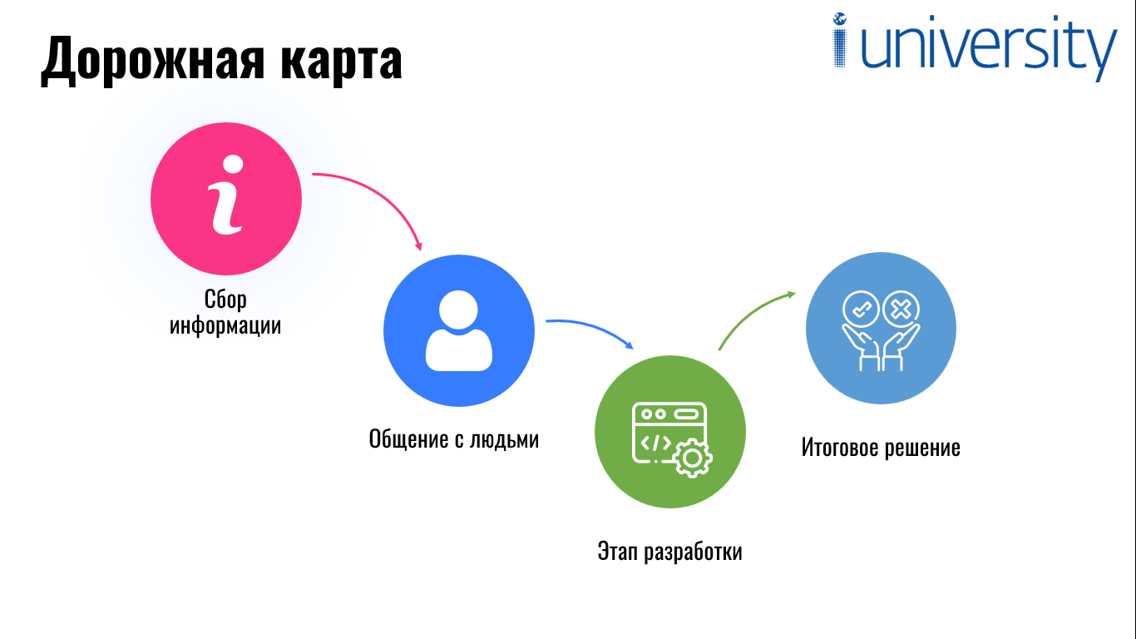

Slide 15






Этап 1
Сентябрь 2022
Октябрь 2022
Формирование команды
Планирование
этапов
развития
Исследование рынка
Детальная
проработка проекта
ценового сегмента
цонкурентов
Генерация идеи

Slide 16
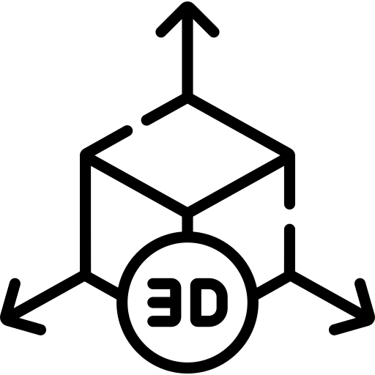




Этап 2
Ноябрь 2022
Декабрь 2022
Создание 3D модели
Общение с потенциальным клиентом
Выступление с презентацией в
акселераторе "Технохаб"
Успешная защита проекта на акселераторе
концепт устройства
(браслет)
Получение помощи с реализацией проекта от
ООО «Харампурнефтегаз»

Slide 17
Этап 3
1 квартал 2023
Создание ПО для работы всей системы
2 квартал 2023
Выбор места для проведения тестирования
Создание базы данных
Создание прототипа/тестировочной партии
Внедрение бета версии для тестирования
Сбор отзывов, доработка ПО на их основе
3 квартал 2023
Заключение первого договора
Производство коммерческой партии
Отправка первой партии потенциальному клиенту

Slide 18
Этап 4
2024
Разработка маркетинговой стратегии
Создание новой партии устройств
Расширение клиентской аудитории
Дальнейшее поддержание/доработка проекта
ФИНАЛ

Slide 19
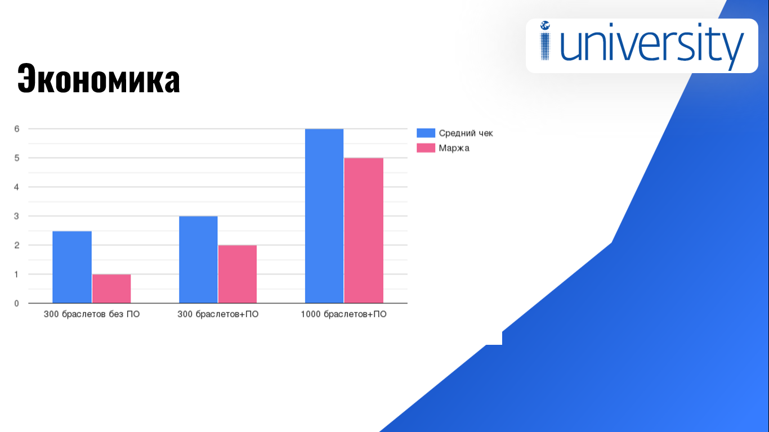

Slide 20
Unit-анализ
300 браслетов без ПО |  |  | 300 браслетов с ПО |  |  | 1000 браслетов с ПО
Средний чек | 2 400 000,00 ₽ |  | Средний чек | 3 000 000,00 ₽ |  | Средний чек | 6 000 000,00 ₽
Переменные расходы | 1 120 015,00 ₽ |  | Переменные расходы | 1 123 015,00 ₽ |  | Переменные расходы | 1 138 015,00 ₽
САС | 25 000,00 ₽ |  | САС | 25 000,00 ₽ |  | САС | 25 000,00 ₽
Доставка | 3 000,00 ₽ |  | Доставка | 3 000,00 ₽ |  | Доставка | 3 000,00 ₽
Связь | 10,00 ₽ |  | Связь | 10,00 ₽ |  | Связь | 10,00 ₽
SMS-уведомления | 5,00 ₽ |  | SMS-уведомления | 5,00 ₽ |  | SMS-уведомления | 5,00 ₽
Налоги (НДС 20%) | 480 000,00 ₽ |  | Налоги (НДС 20%) | 480 000,00 ₽ |  | Налоги (НДС 20%) | 480 000,00 ₽
Себестоимость | 600 000,00 ₽ |  | Себестоимость | 600 000,00 ₽ |  | Себестоимость | 600 000,00 ₽
Комиссии, 0,05% | 12 000,00 ₽ |  | Комиссии, 0,05% | 15 000,00 ₽ |  | Комиссии, 0,05% | 30 000,00 ₽
Маржа (Gross margin) | 1 279 985,00 ₽ |  | Маржа (Gross margin) | 1 876 985,00 ₽ |  | Маржа (Gross margin) | 4 861 985,00 ₽

Slide 21
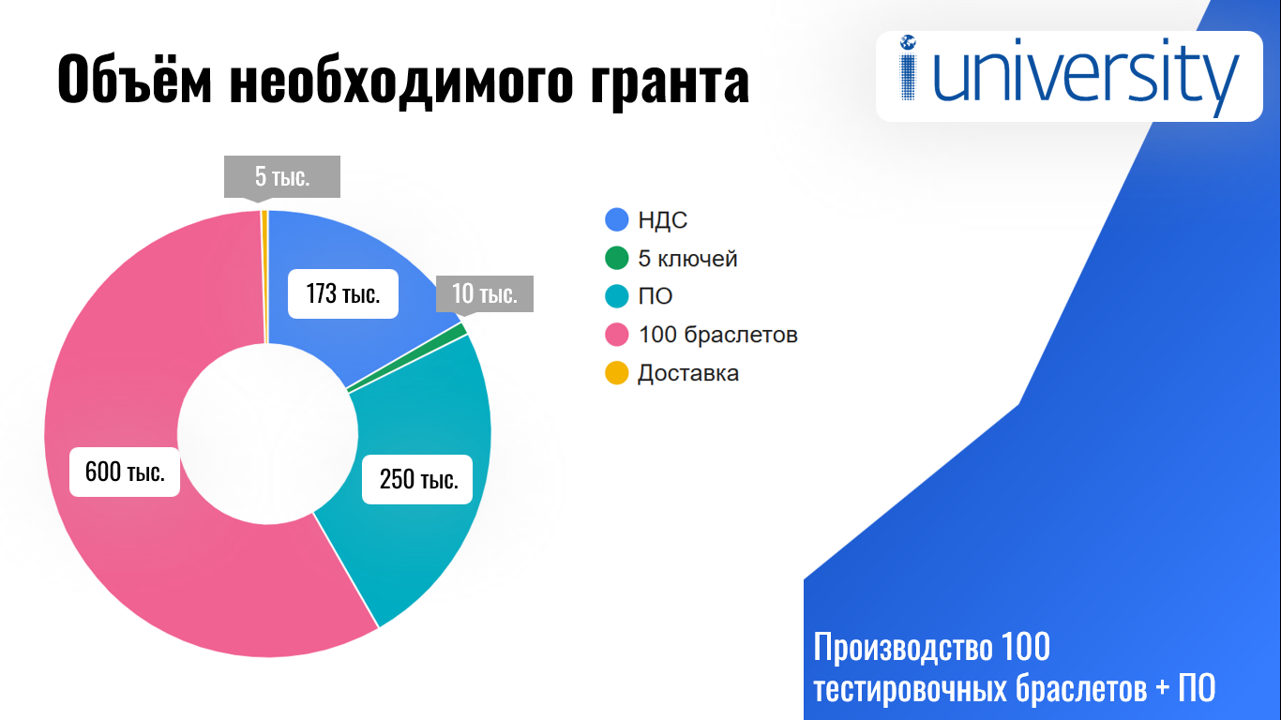
м
1 038 000 руб.

Slide 22
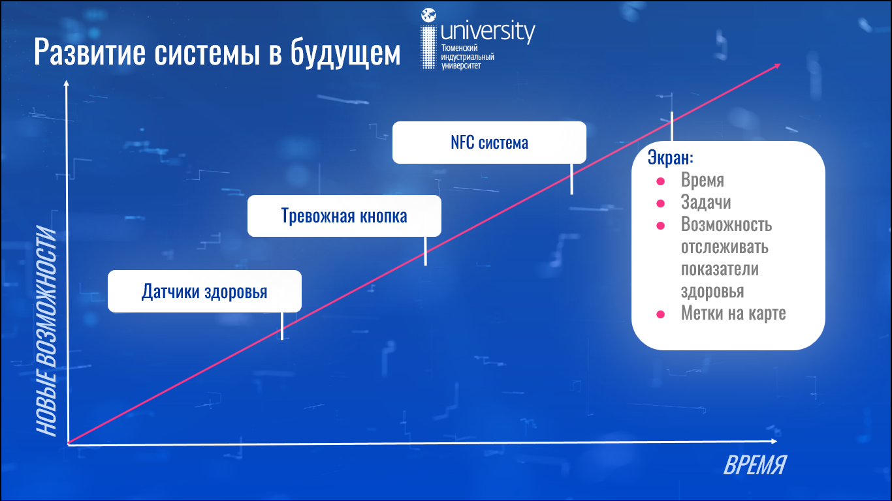

Slide 23
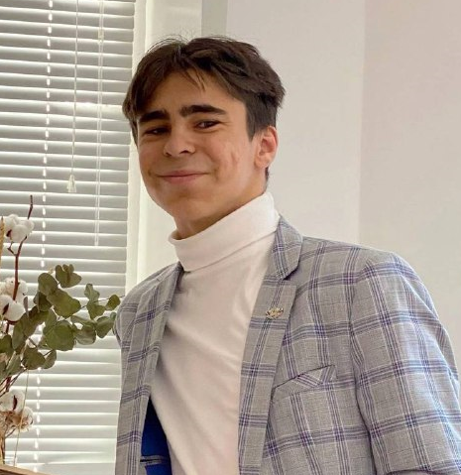
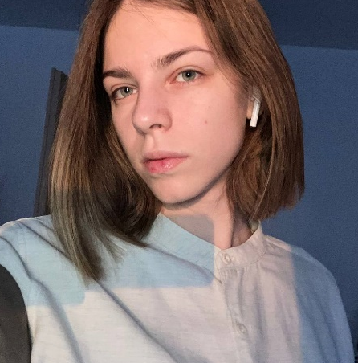
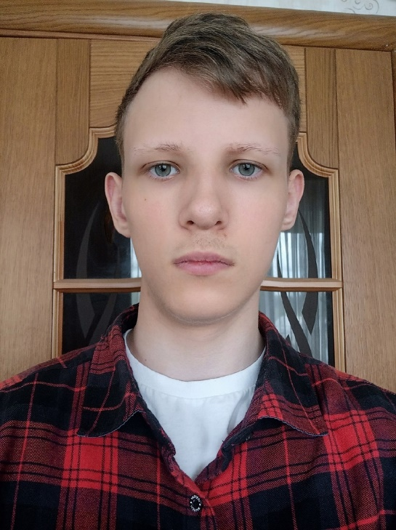
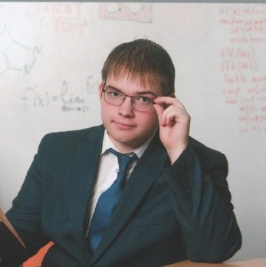
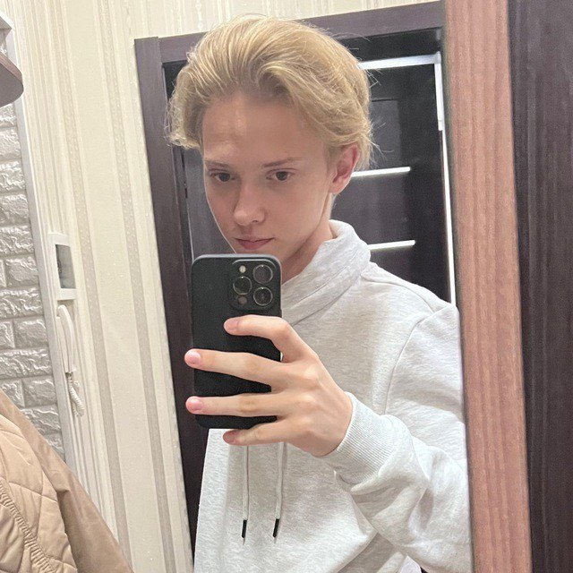
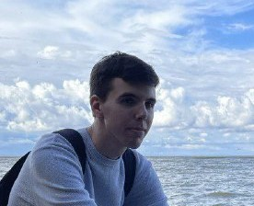
Команда «Колпак»
1
5
Соловьев Игорь
Отраднова Милана
Горобцов
Андрей
ЛИДЕР
2
4
3
Качанов Алексей
Меляев
Владислав
Рудашко Максим

Slide 24



Контакты лидера
@gotiuns
vk.com/gotiuns
otradnovamilana@gmail.com
+7 (982) 773 05-57
Милана Отраднова
24
Notes:
Заменить комфортно

